Slide 1

가금육 수출 현황 및 주요 국가 제도
2013. 12. 13
농림축산식품부
검역정책과장 오 순 민

Slide 2

목 차
Ⅰ
수출 현황
Ⅱ
가금육 수출 협의 진행 상황
Ⅲ
주요 국가의 수입허용절차
Ⅳ
향후 추진 방향

Slide 3
Ⅰ
수 출 현 황

Slide 4

Ⅰ. 수출 현황
주요 축산물 수출현황 (검역통계)
72개국 103품목, 175천톤 601백만$ (2012년, 비식용포함)
(단위 : 톤, 천불)
구 분 |  | 2010 | 2011 | 2012 | 2013.10 | 비 고(12년도)
총 계 | 수출량 | 147,895 | 170,687 | 175,167 | 191,338 | 72개국 103품목
 | 수출액 | 394,026 | 581,388 | 601,210 | 718,827
유가공품 | 수출량 | 10,738 | 13,690 | 27,027 | 31,416 | 39개국 10품목 중국(45.6%)
 | 수출액 | 42,847 | 59,952 | 103,942 | 128,424
닭고기 | 수출량 | 11,719 | 10,510 | 16,634 | 20,430 | 2개국(베트남, 홍콩) 베트남 (87.6%)
 | 수출액 | 15,152 | 16,420 | 21,310 | 24,744
삼계탕 | 수출량 | 1,912 | 3,077 | 2,517 | 1,368 | 6개국(일본, 대만 등) 일본 (80.9%)
 | 수출액 | 8,683 | 14,644 | 12,479 | 5,872
돼지고기 (부산물) | 수출량 | 283 | 350 | 744 | 718 | 제주도산, 태국(100%)
 | 수출액 | 218 | 248 | 670 | 663

Slide 5
Ⅰ. 수출 현황
신선 닭고기 수출현황
단위 : 톤
20,430
16,634
22.1 %
9.8 %
11,719
10,509
8,949
90.1 %
77.9 %
97.4 %
93.1 %
99.1 %
대 베트남 수출이 77% 이상 차지, ‘11년 이후 홍콩 수출비중 증가 (0.8→ 9.8%→22.1%)
국내 수출작업장 : 110개소(도축장 57, 가공장 52 , 보관장 1)
  대 베트남 : 40개소(도축장 23, 가공장 17)
  대 홍콩 : 70개소(도축장 34, 가공장 35, 보관장 1)

Slide 6
Ⅰ. 수출 현황
삼계탕 수출현황
단위 : 톤
3,077
2,517
23 %
1,912
17 %
1,526
1,368
31 %
40 %
74 %
27 %
79 %
66 %
62 %
56 %
대 일본 수출 비중 감소 : (12년) 1,985톤 → (13년) 854톤
수출비중(12년) : 일본(1,985톤, 79%), 대만(428톤, 17%), 홍콩(55톤, 2.2%),
싱가포르(32톤, 1.3%), 호주(16톤, 0.6%), 베트남(2톤, 0.1%)

Slide 7
Ⅰ. 수출 현황
식용란 수출 현황
단위 : 천개
1,122
47%
53 %
214
53 %
286
47 %
10
주요 수출국이 편중(싱가포르, 홍콩)되어 있으며, 수출실적도 급감 추세
2010년 북한으로 수출된 식용란(530톤)은 개성공단 내 식자재로 사용됨

Slide 8
Ⅱ
가금육 수출 협의 진행 상황

Slide 9
Ⅱ. 가금육 수출협의 진행 상황
가금육 수출협의 진행 상황
국 가 | 품 목 | 최근 진행상황
미국 | 삼계탕 | (마무리단계) “한국을 가금제품 수출가능국에 추가”하는 미국 연방규정(CFR) 개정안 확정 공포를 위한 입법절차 진행 중
중국 | 삼계탕 | (중간단계) 한국을 “고병원성 AI 청정국”으로 인정하기 위한 수입위험평가 실시 중 - 서류검토 완료, 현지조사 일정 협의 중
 | 가금육
 | 열처리가금육
일본 | 가금육 | (중간단계) 한국의 가축위생 관리실태에 대한 서류검토 및 현지조사를 완료하고 종합 위험평가결과 검토 중
 | 열처리가금육 | (마무리단계) 대 일본 수출위생조건 협의 중
대만 | 가금육 | (초기단계) 한국을 “고병원성 AI 청정국”으로 인정하기 위한 수입위험평가 실시 중 – 서류검토 중
 | 열처리가금육 | 추가 협의 필요 (고병원성 AI 및 뉴캣슬병 청정 조건 요구)

Slide 10
Ⅱ. 가금육 수출협의 진행 상황
삼계탕 (미국)
현 단계 : 미 백악관 관리예산처(OMB)
등 관계기관 의견조회 및 검토 중
수입허용 요청
('04.4월)
수출국 시스템
평가
('08~'11)
대 미국 수출가능
국가로 연방관보
(CFR) 게시
('12.11.27)
최종 규정
확정 및 공포
(1개월 후 시행)
서류 검토
의견 수렴 (60일간) 및
접수된 의견 검토
('13.8, 9월 추가자료 제공)
<잔여절차 협의>
수출작업장 인증
(Certifying)
검역증명서 및
표시사항 협의 등
현지 조사
(2회, '08.10, '10,11)

Slide 11
Ⅱ. 가금육 수출협의 진행 상황
삼계탕 (중국)
수입허용 요청
('06.12월)
수입위험분석 실시
('08~'11)
수출위생조건 및
증명서 서식 협의
수출기업체
(작업장)
등록
서류 검토
중국 의
<수입식품 국외생산기업 등록관리 규정>
에 따라 향후 수출기업체 등록 필요
현 단계
현지 조사
일정 협의 중

Slide 12
Ⅱ. 가금육 수출협의 진행 상황
가금육 (일본)
수입재개 요청
('11.9월)
수입위험분석 실시
('11~'13년 현재)
수출위생조건 및
증명서 서식 협의
수출 희망작업장
현장점검
서류 검토
종합 평가 검토,
가축위생부회의 자문
(내·외부 전문가로 구성)
현지조사 결과,
적합한 작업장만
수출 가능
현 단계
현지 조사
('13.12.2~12.5)

Slide 13
Ⅱ. 가금육 수출협의 진행 상황
가금육 (베트남)
베트남 현지보도 후 한국 내 베트남 수출작업장 승인 및 관리 강화
  ’13년 신규 승인 작업장(14개)에 대한 자료 보완 지속 요구
베트남의 평가는 완료, 요구자료에 대한 성실한 자료 작성 필요
  최근 베트남은 제품생산 공정 흐름도, 세부 구역 설명, HACCP 인증자료, 제품
  표시사항, 원료 운송방법 등에 관한 세부적인 설명자료 요구
<베트남 현지 신문 보도내용 ‘12.10.>
“가축사료를 수입하여 사람한테 판매한다”
- 한국산 산란 노계가 호치민에 있는 마트와 시장에 다량 납품되고 있으며,
해당 닭고기는 영양가치가 적어 사료 원료로 사용
가금육 (대만)
우리나라의 고병원성 조류인플루엔자 청정지역 인정여부 평가 중
  12.7월~13.10월 대만 측 위험평가를 위한 추가 요청자료 송부(총 4회)

Slide 14
Ⅲ
주요 국가의 수입허용절차

Slide 15
Ⅲ. 주요 국가의 수입허용 절차
동축산물 수출 추진 절차
1. 수입허용 요구 및 절차 질의
4. 상대국, 수출작업장 지정(필요시 현지조사 실시)
5. 검역증명서 서식 협의
6. 수출 개시 (검역 협의 완료)
2. 상대국, 수입위험평가 실시(설문서, 현지조사 등)
3. 수출위생조건 협의 (필요시)
국가별 , 품목별
절차 상이
?? 년 소요

Slide 16
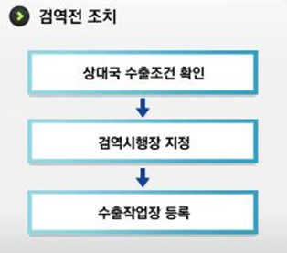
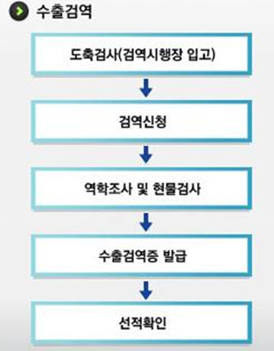
Ⅲ. 주요 국가의 수입허용 절차
국내 축산물 수출 검역 단계
※ 참고 : 농림축산검역본부 홈페이지
☞ 동물 – 인터넷검역검사 - 수출검역정보
☞ http://www.QIA.go.kr

Slide 17
. 주요 국가 수입허용 절차
개 요
수입허용절차 : ① 가축전염병 유입방지, ② 축산물 안전성 확보
  축산물은 동물유래식품, "가축질병" 및 "축산물 위생“ 에 관한 평가 후 수입허용
유형 | 적용국가 | 주요 내용
분리형 | 미국 | - 가축질병 / 축산물 위생 관리제도를 2개 기관에서 분리하여 운영
통합형 | 유럽 | - 가축질병 / 축산물 위생 관리제도를 통합하여 운영
사후관리형 | 일본 | 가축질병에 대한 수입허용절차를 운영하고 있으나, 축산물 위생에 관한 별도 수입허용절차는 없으며 도착지 사후 검사를 실시하여 수입 적합여부 판정

Slide 18


Ⅲ. 주요 국가의 수입허용 절차
미 국
미 농업부(USDA)의 2개 기관이 수입위험평가 실시
  미 동식물검역청(APHIS) : 가축질병 위험평가(서류검사+현장조사)
    구제역, 고병원성 AI 등 가축질병 청정국가 목록에 등재
  미 식품안전검사청(FSIS) : 축산물 위생평가 (서류검사+현장조사)
    위생평가(동등성 평가) 후 해당제품의 대미 수출가능국 목록에 등재
먼저 APHIS가 방역분야 평가, 그후 FSIS가 위생분야 평가하고 해당
품목에 대한 수입허용국가 여부 결정
  한국산 삼계탕은 방역분야 평가 제외, 위생평가만 실시
관련 규정 : 9CFR92(동물), 9CFR381(가금제품)

Slide 19
Ⅲ. 주요 국가의 수입허용 절차
미 국
동등성 평가란 ?
  미국으로 식육(제품) 및 알가공품을 수출하는 국가는 미국과 동등한
  위생관리시스템 유지를 요구(Equivalent to those of the U.S.)
① 위생관리 (Sanitation controls)
② 동물질병관리 (Animal disease controls)
③ 도축 및 가공 관리 (Slaughter and Processing controls)
④ 잔류물질 관리 (Residue controls)
⑤ 법령·제도 관리 (Enforcement controls)
서 류
검 토
(1차) '08.10월, (2차) '10.11월
상기 5가지 분야 외,
작업장 시설 및 장비, 실험실, 훈련프로그램, 작업장 자체 검사
업무 등 검사시스템 여타 측면 평가 실시
현 지
조 사

Slide 20

. 주요 국가 수입허용 절차
E U
1개 기관에서 통합적(가축질병 + 축산물 위생) 수입위험평가 실시
  EU 집행위원회 보건소비자총국(DG SANCO)
    동물 유래 모든 생산물에 대한 동물질병, 동물복지, 축산물 위생 등
    통합적 수입평가(서류검토+현지조사)를 통해 수입허용여부 판단
    현지실사 등 실무적인 사항은 식품수의국(FVO)에서 담당
    유럽식품안전청(EFSA)에서 축산물 수입위험평가(Risk Assessment)에
    대한 과학적 조언 제공
관련 규정 : Regulation EC No 178/202(SANCO/7166/2010) 등

Slide 21


. 주요 국가 수입허용 절차
일 본
농림수산성 및 후생노동성에서 축산물 수입관련 제도 운영
  : 가축질병(방역분야) 위험평가
    동물 및 동물유래 축산물에 대한 위험평가를 통해 상대국과 가축위생
    조건을 협의 후 체결
  : 축산물 위생평가
    수입 축산물에 대한 위생관련 안전성 확보를 위하여 도착지(일본)
    사후 검사를 통해 수입 적합여부를 판정하고 관리함
  식품안전위원회 : 총리실 산하기관, 축산물을 포함한 식품이 인체
  건강에 미치는 영향에 대한 과학적 평가 실시
관련 규정 : 가축전염병예방법, 농림수산훈령 제13호, 식품위생법 등

Slide 22

. 주요 국가 수입허용 절차
中 國
국가질량감독검험검역총국(AQSIQ)에서 수입평가절차 진행
  가축질병 및 축산물 위생 평가(서류검토 + 필요시 현지조사) 동시 진행,
  평가완료 후 검역조건은 검역증명서 서식 협의시 결정
- 중국 위생부 : 축산물을 포함한 식품에 대한 중금속, 농약 등 잔류물질 관리
최근 중국은 수출기업체 등록제도 실시(유제품은 '14.5월부터 적용)
  자국으로 수출되는 축산물(육류, 유제품 등) 위생관리 강화 목적
- 중국 수출기업제 등록담당기관 : 중국 국가 인증인가감독관리위원회(CNCA)
- 등록 절차 : 가축방역 및 축산물 위생관리사항에 대한 서면자료 제출 + 필요시 현지조사
- 제출자료 :(정부) 국가 가축방역 및 축산물 위생관리 규정 및 관리 현황, 등록신청업체 명단
(업체) 수출 희망 제품 정보, 제품 생산 공정 및 시설에 대한 위생관리 자료 등

Slide 23
Ⅲ. 주요 국가의 수입허용 절차
삼계탕 (중국) : 수입위험분석 절차
① 수의 및 공중위생관련 법률 체계
② 수의조직 현황 및 운영 체계
③ 육류제품 품질 관리 및 통제 체계
④ 잔류물질 관리 체계 등
☞ 우리 측, 중국 측이 요구하는 설명자료 회 송부, 절차 신속 진행 지속 요청 중
서 류
검 토
현 지
조 사
우리나라의 가축전염병 통제 체계와 해당 육류제품에 대한
위생적 생산실태 등에 관한 현지 조사 실시 예정
삼계탕 내 인삼성분 관련 : 중국 「인삼 신자원식품 비준 공고(12.8.29)」에 따라
해당요건 (5년 이하 인공재배한 인삼의 뿌리와 줄기 등) 충족 시 별도 보건식품 등록 불필요

Slide 24



. 주요 국가 수입허용 절차
이슬람 국가 – "할랄 인증"
할랄식품 시장, 새로운 블루오션!
  (거대 시장) : 6,300억 달러 이상, 세계식품시장의 13% 이상
  아시아 지역에서 전체 식품시장의 63% 이상
  (인구증가) 2025년에는 세계 인구의 30%가 이슬람 신자(무슬림)
  (경 제 력) 중동 오일달러에 의한 막강한 경제력, 소비성향 등
  특히, 가금육 등 가금제품은 이슬람 식문화 고려시 경쟁력 충분
이슬람국으로 수출 시 공신력 있는 인증기관의 할랄 인증 필요
① 인도네시아 MUI ② 말레이시아 JAKIM ③ 싱가포르 MUIS
한국 이슬람중앙회, JAKIM에 의해 할랄 인증기관으로 인정됨

Slide 25
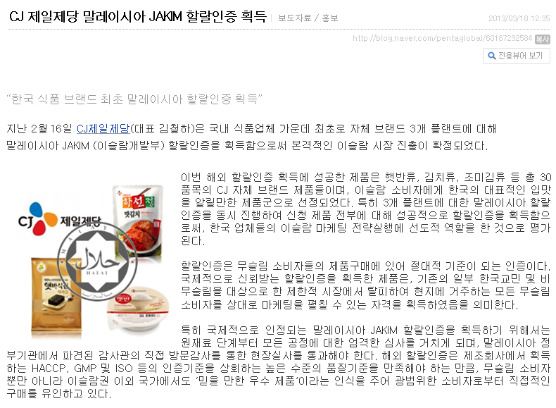
. 주요 국가 수입허용 절차
이슬람 국가 – "할랄"

Slide 26
. 주요 국가 수입허용 절차
이슬람 국가 – "할랄"
국내 가금육 할랄 시장 개척을 위한 노력 필요
  아직 할랄 산업에 대한 국가적 관심도가 낮음
  할랄 인증에 관한 까다로운 절차와 막대한 비용 소요
  공신력 있는 할랄 인증 국가와 협력 방안 검토 필요
  체계적인 할랄 시스템 연구와 제품 개발, 할랄 인증 획득, 홍보
  및 마켓팅 등 다각적 노력 필요

Slide 27
Ⅳ
향후 추진 방향

Slide 28
Ⅳ. 향후 추진 방향
정부조직 개편과 축산물 수출
  정부조직 개편으로 수입식용축산물 검역·검사 이원화
    식품의약품안전처 신설 : 식품업무 일원화
  삼계탕 등 우리 축산물 수출시 식약처와 업무 공조
    지정검역물은 우리부, 가공품(비 검역물)은 식약처가 주관
    수입국 요구조건에 따라 우리부(방역분야)와 식약처(위생분야)가
    관련 증명
구 분 | 조직개편 전 | 조직개편 후
농림축산식품부 | 검역 + 검사 | 검역
식품의약품안전처 | - | 검사

Slide 29
Ⅳ. 향후 추진 방향
가금제품 수출 검역 대책
질병 청정화 달성
  고병원성 조류인플루엔자 청정화 유지 반드시 필요
    삼계탕은 방역평가 대상이 아니나, 열처리 가금육 및 가금육은
    상대국의 HPAI 청정국 인정 필요
질병 무관 수출품목 검역 협의 확대
  생육(Fresh meat) 중심 → 삼계탕, 열처리 가금육(가공품)
수출애로 사항 해소 및 신시장 개책 지원
  업계와의 소통 및 정보 제공 등

Slide 30
Ⅳ. 향후 추진 방향
향후 추진계획
수출 진행 중인 건, 안정적 수출을 위한 지원
  실시간 수출 관련 상대국 정보 입수 및 수출애로사항 해소
    수출업체도 문제발생 소지가 있을 경우 정부와 신속한 정보공유
상대국과 협의 중인 건, 상대국의 신속한 진행 촉구
  상대국 정부 및 한국 주재 대사관 등을 통해 지속적인 촉구
    수출업계도 작업장 관련 서류 등 상대국 요구사항 성실 수행 필요
새로운 시장 창출을 위한 정부차원의 노력 및 지원
  수출지원협의체 등 업계와의 소통을 통한 신시장 개척 추진
    수출희망 품목, 대상국가 조사 및 협의 추진

Slide 31

감 사 합 니 다 !

